Slide 1
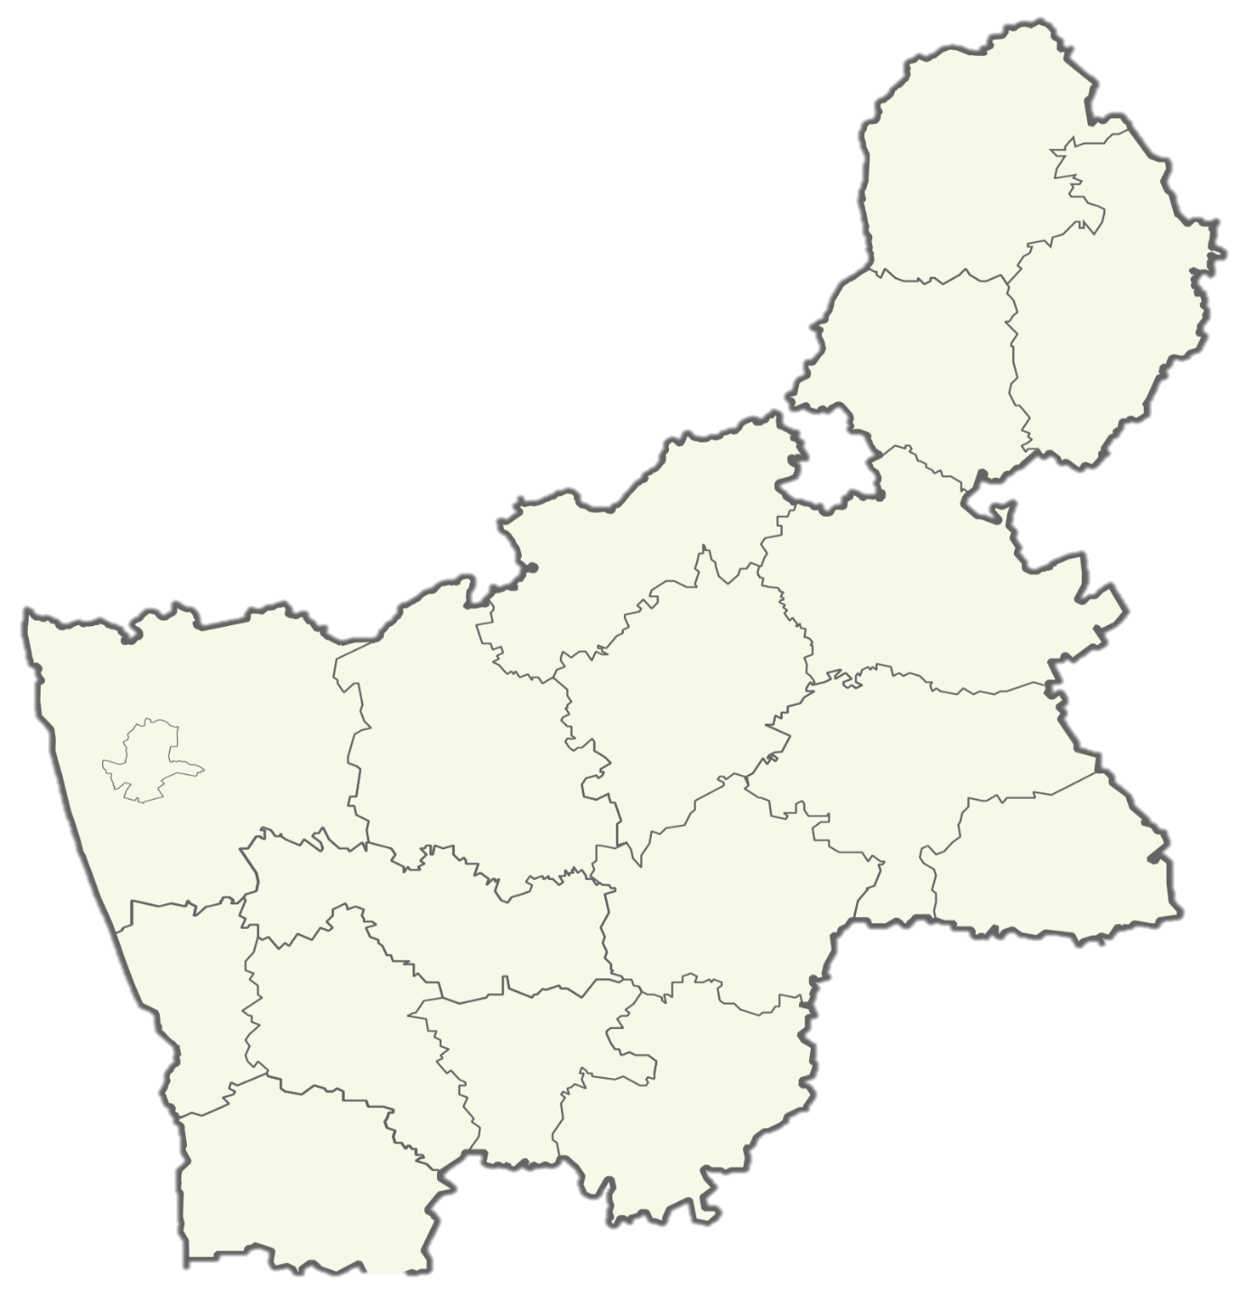
Дислокация сети торговли, общественного питания и бытового обслуживания населения Слонимского района на 1 апреля 2023 г.
Количество магазинов и
павильонов – 488 (41,5 тыс. м²)
Количество общедоступных объектов общественного питания – 51 (1974 мест)
Количество объектов бытового
обслуживания населения – 194
Автомагазины – 9:
Островецкий
За январь-март 2023
в районе изменилось количество:
торговых объектов – увеличилось на 4;
торговая площадь – увеличилась на 0,33 тыс. м²;
объектов
общественного питания –
– увеличилось на 1,
мест – увеличилось на 8;
объектов бытового обслуживания
населения – увеличилось на 8;
Сморгонский
Ошмянский
Вороновский
ОАО "Птицефабрика "Дружба"
Слонимский филиал Гродненского облпотребобщества
Гродненский филиал РУП "Белпочта"
Ивьевский
Гродненский
Лидский
Гродно
Щучинский
Новогрудский
Мостовский
Кореличский
Дятловский
Берестовицкий
Зельвенский
488
Волковысский
51
Слонимский
9
194
Свислочский

